Slide 1
Редизайн сайта компании Bambu Lab
Калинин Никита Викторович
ЭФБО-09-23

Slide 2
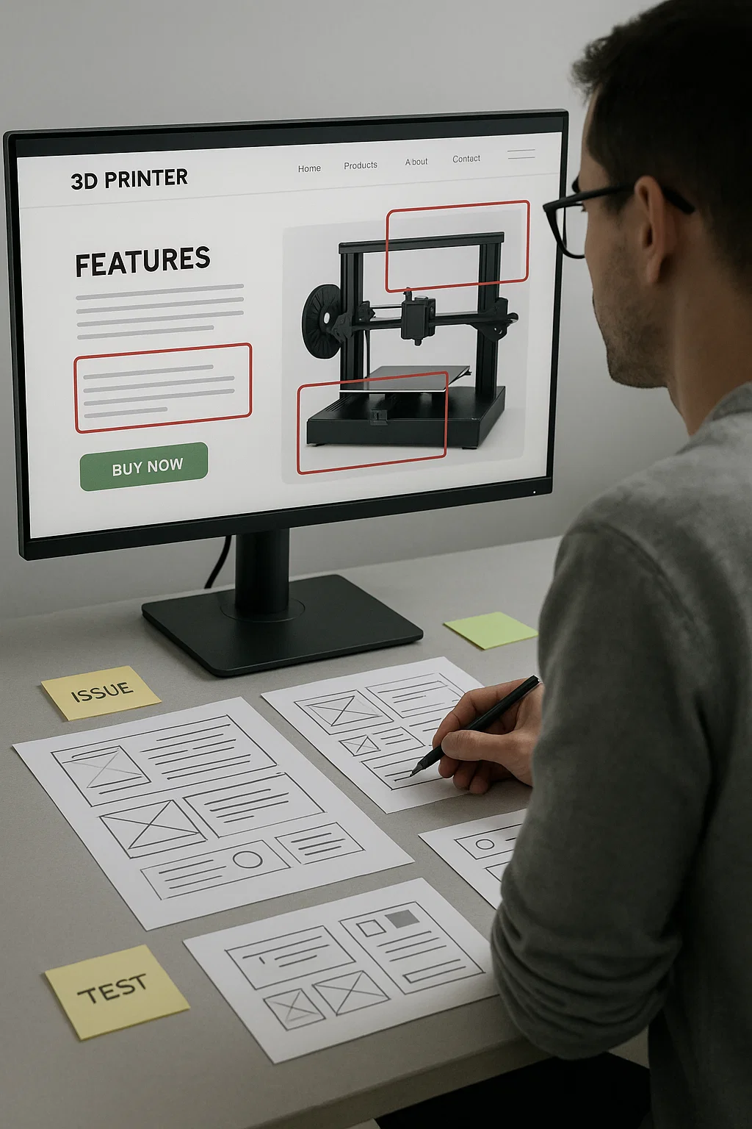
Исследование
Цель проекта: Создать современный и удобный лендинг, улучшающий восприятие информации и продажи.
Задачи проекта
Анализ текущего сайта
Изучение ЦА и конкурентов
Разработка структуры
Подбор визуального стиля
Создание макета и прототипа

Slide 3

Аудитория проекта
Основные группы
Энтузиасты и хоббисты (18–35)
Студенты и образовательные проекты
Малый бизнес
Инженеры и дизайнеры

Slide 4


Анализ конкурентов
Prusa Research
Creality

Slide 5
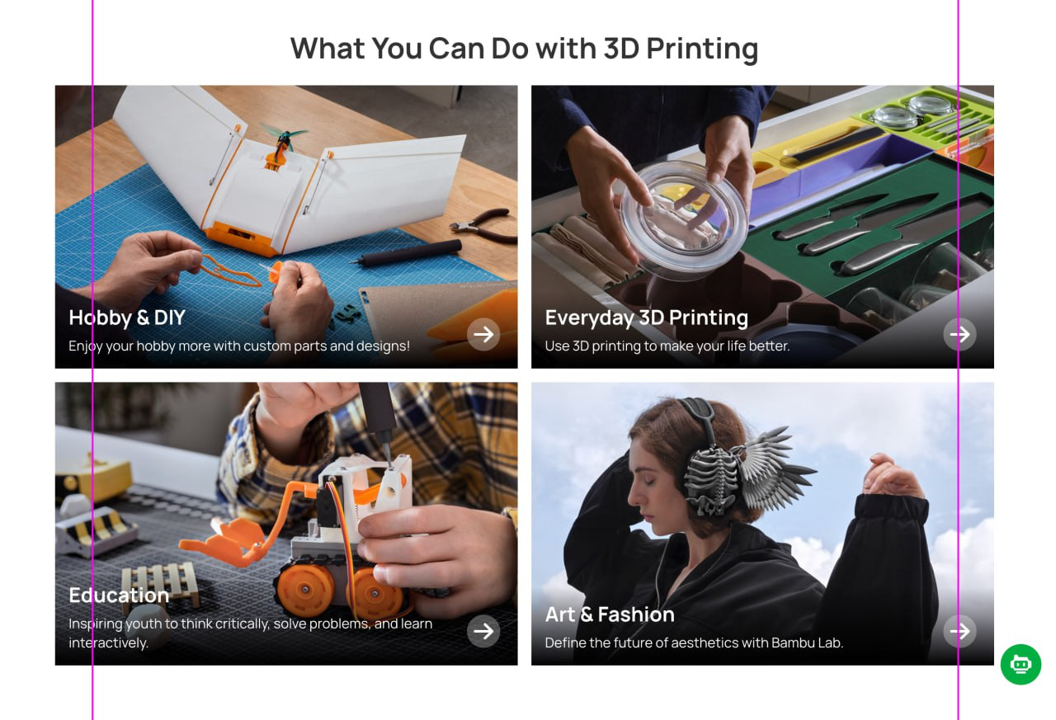
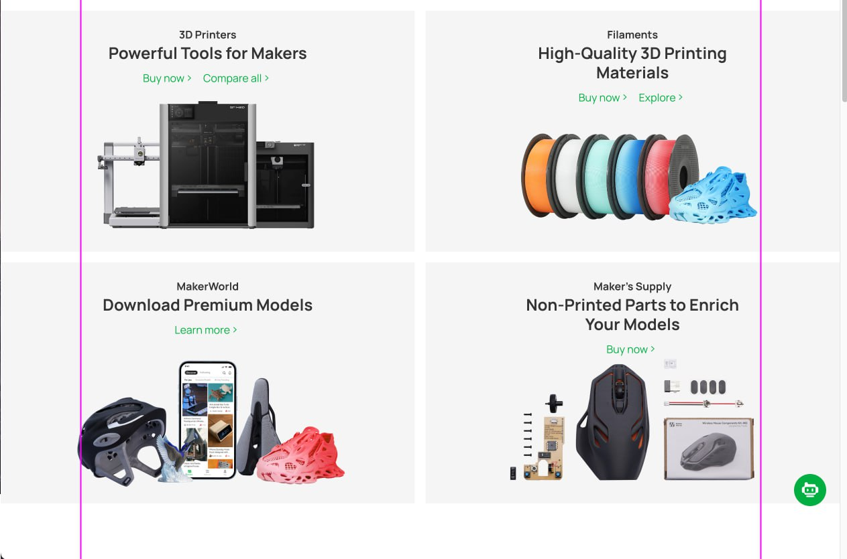
Анализ текущего сайта Bambu Lab
Найденные проблемы
Несогласованные отступы
Разный стиль кнопок
Перегрузка анимацией
Новичку тяжело выбрать продукт

Slide 6
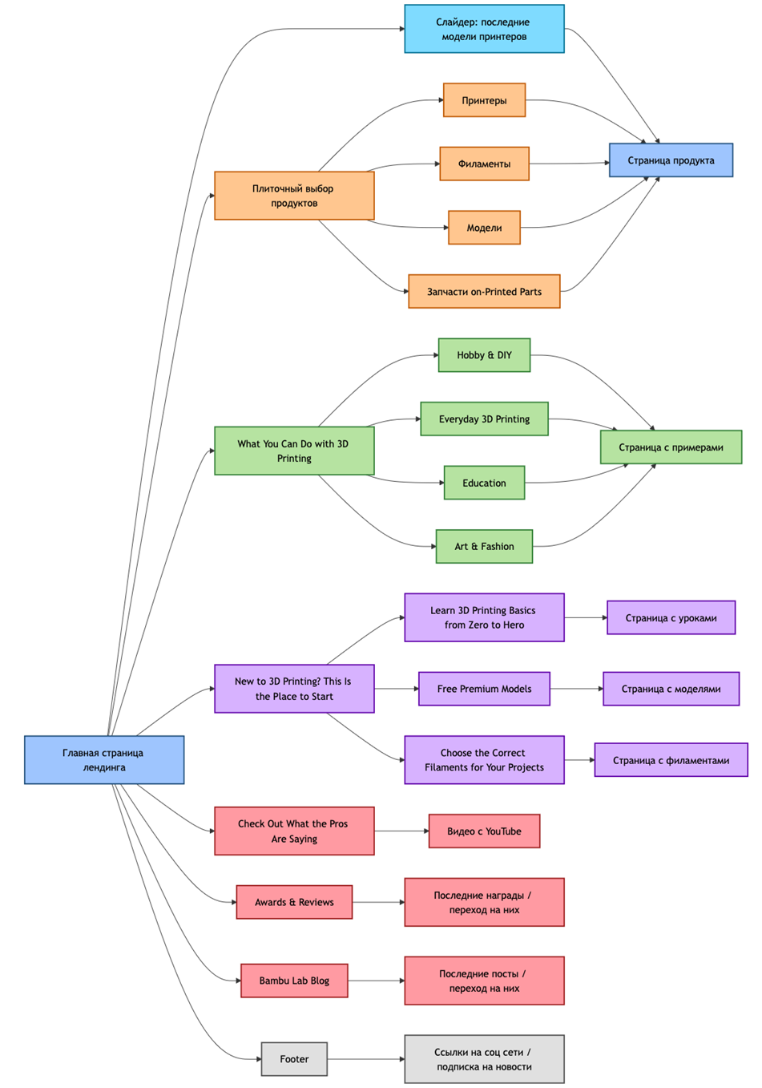
Архитектура сайта
Новая структура
Слайдер с основными продуктами
Ссылки на источники о 3д печати
Ссылки на разделы различных продуктов
Ссылки для новичков
Последние видео на YouTube

Slide 7
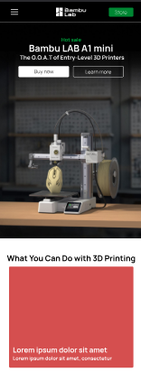
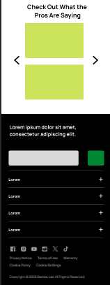
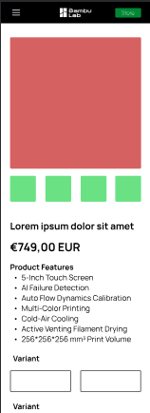
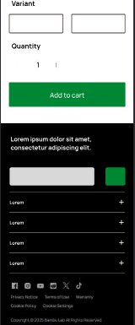
Wireframes — мобильная версия

Slide 8
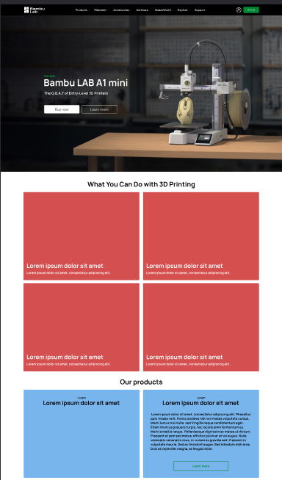
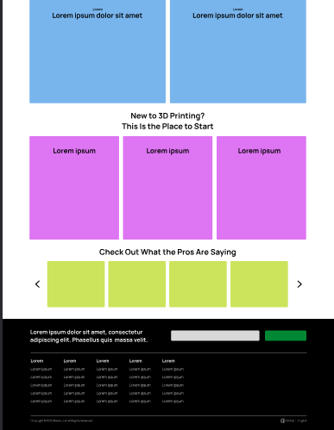
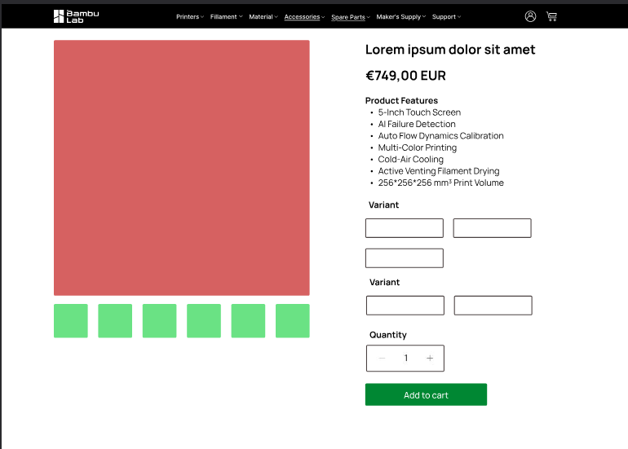
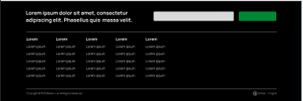
Wireframes — десктопная версия

Slide 9
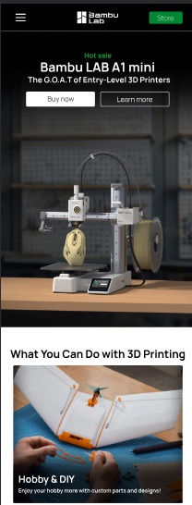
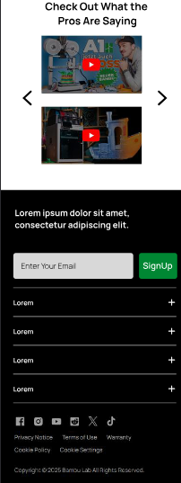
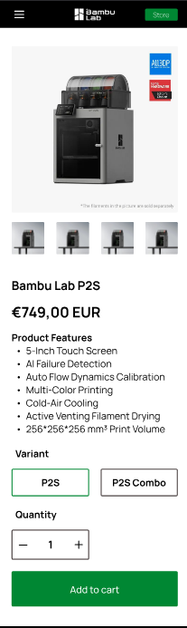
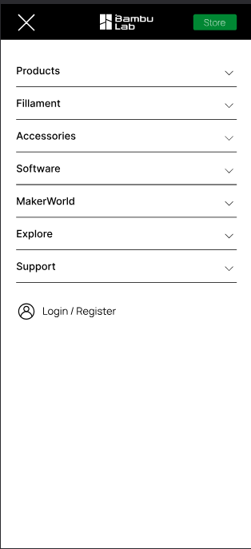
Итоговый мобильный дизайн

Slide 10
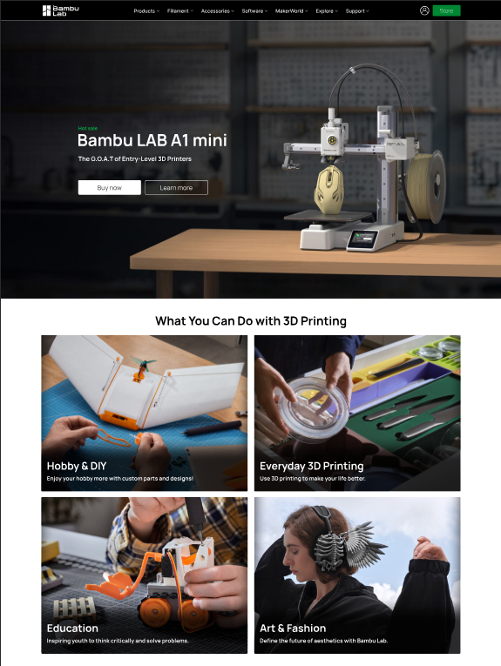
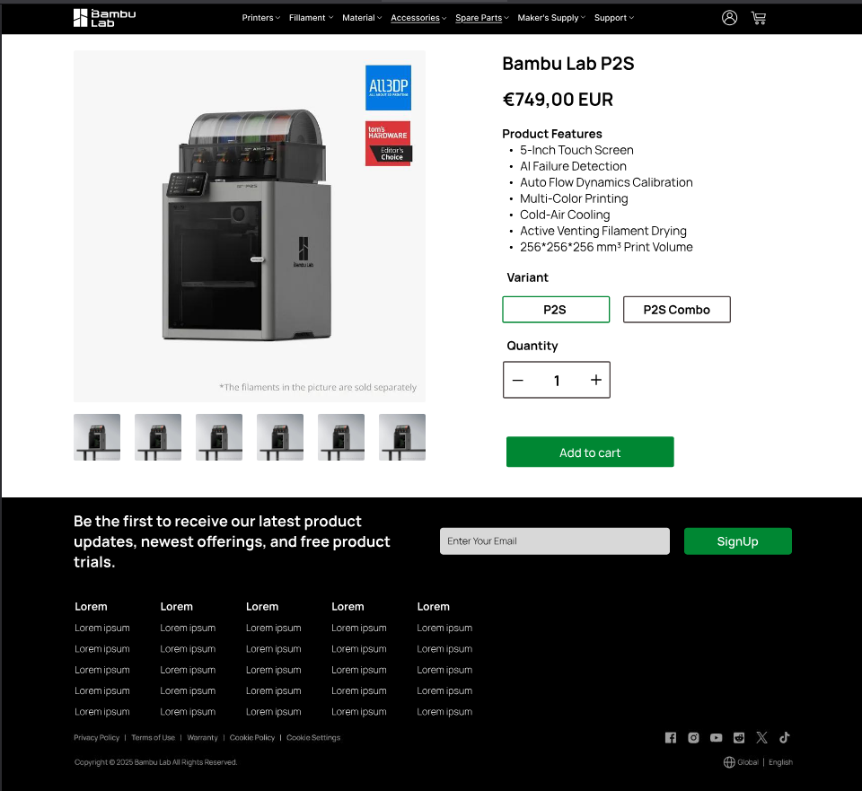
Итоговый десктопный дизайн

Slide 11
СПАСИБО ЗА ВНИМАНИЕ

